Slide 1
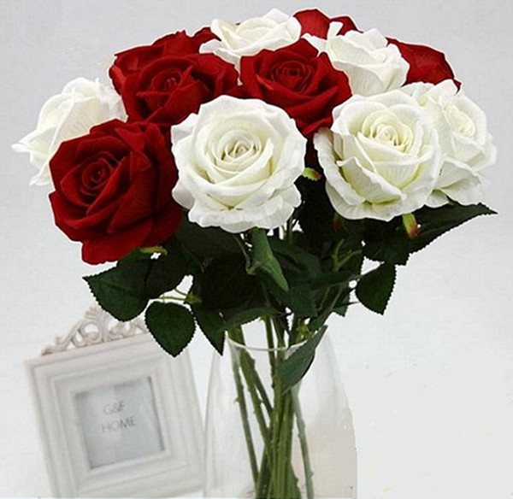
মাল্টিমিডিয়া ক্লাসে সবাইকে শুভেচ্ছা

Slide 2
শিক্ষক পরিচিতি
মোঃ শওকত আলী
সহকারী শিক্ষক
বিষ্ণুপুর সরকারি প্রাথমিক বিদ্যালয়
তারাগঞ্জ, রংপুর।

Slide 3
পাঠ পরিচিতি
শ্রেণি: চতুর্থ
বিষয়: প্রাথমিক বিজ্ঞান
সাধারণ পাঠ : মাটি
বিশেষ পাঠ : মাটির গুরুত্ব ( পৃথিবীর
উপরিভাগের ........ ঢেকে দেওয়া হয়।)
সময়: ৪০ মিনিট
তারিখ: ১১/০৯/২০২০ খ্রিঃ

Slide 4
শিখনফল
এই পাঠ শেষে শিক্ষার্থীরা –
৪.১.১ বাড়ির দৈনন্দিন ময়লা আবর্জনা নির্দিষ্ট স্থানে কেন ফেলা
প্রয়োজন তা বর্ণনা করতে পারবে।

Slide 5
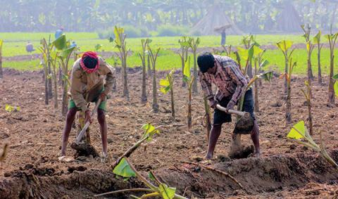
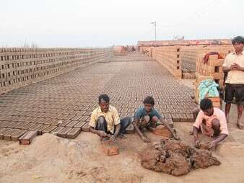
এখানে তোমরা কী কী দেখতে পাচ্ছ?

Slide 6
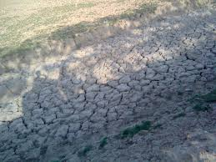
আজকের পাঠ
মাটির গুরুত্ব

Slide 7
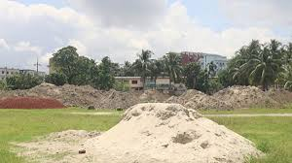
পৃথিবীর উপরিভাগের নরম আবরণই হচ্ছে মাটি।

Slide 8
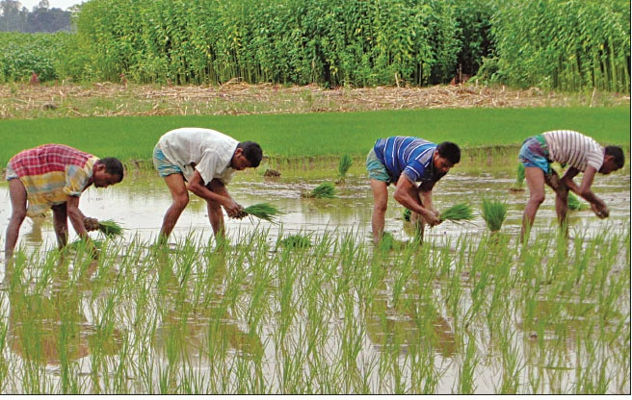
কৃষি কাজে মাটির ব্যবহার
কৃষকেরা ধানের চারা রোপন করছে
কলার চারা রোপন করা হচ্ছে

Slide 9
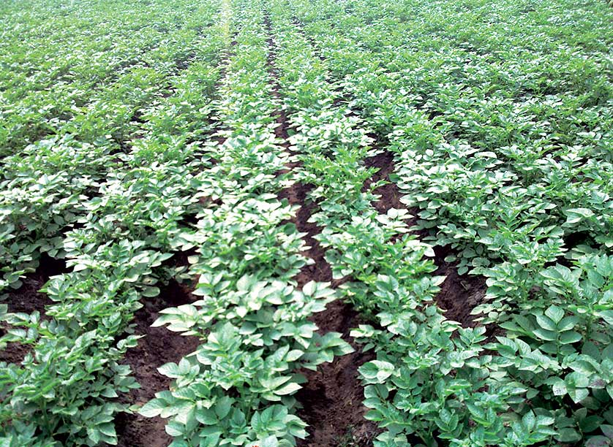
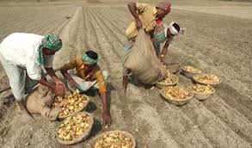
আলু চাষ করা হচ্ছে

Slide 10
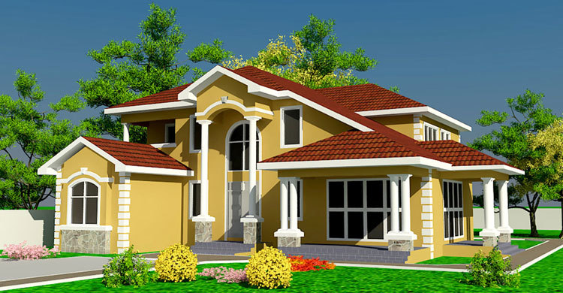
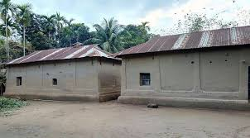
গৃহ নির্মাণে মাটির ব্যবহার
মাটির তৈরি ঘরবাড়ি
ইটের তৈরি ঘরবাড়ি

Slide 11
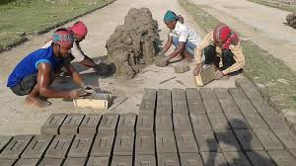
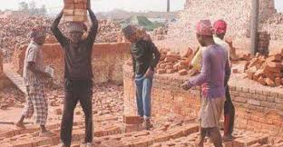
ইট তৈরিতে মাটি ব্যবহার করা হচ্ছে

Slide 12
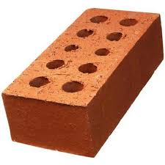
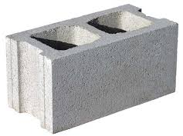
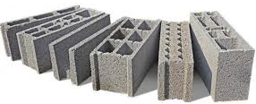
ইট বা কংক্রিটের নির্মাণ সামগ্রী তৈরিতে মাটি ব্যবহৃত হয়

Slide 13
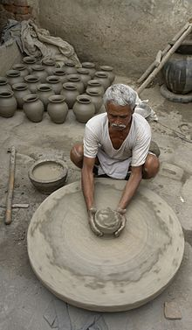
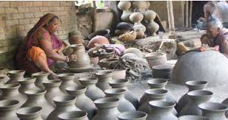
মৃৎশিল্প তৈরিতে মাটির ব্যবহার
মাটির হাঁড়ি-পাতিল তৈরি করা হচ্ছে

Slide 14
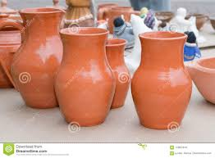
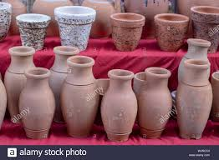
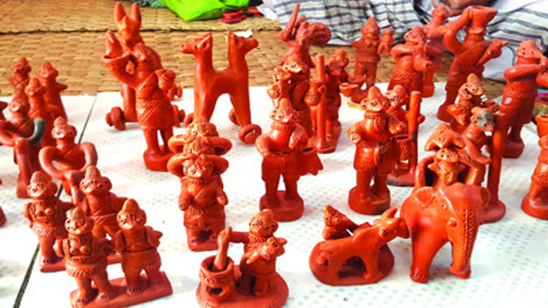
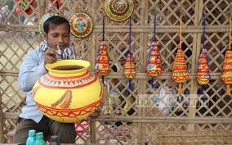
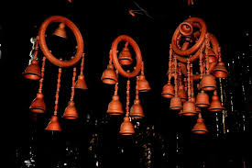
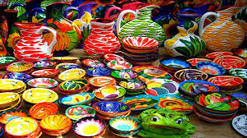
মাটির তৈরি বিভিন্ন শিল্পকর্ম

Slide 15
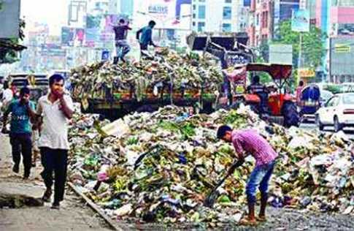
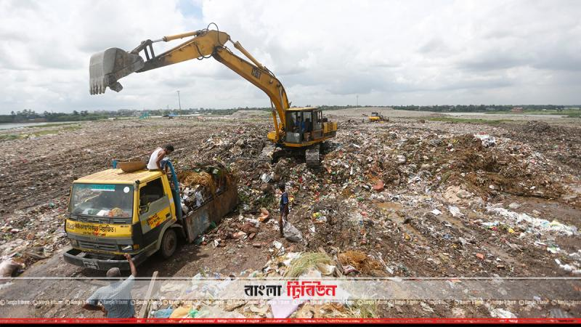
আবর্জনা ফেলার স্থান হিসেবে মাটির ব্যবহার
ভাগাড়ে আবর্জনা ফেলা হচ্ছে

Slide 16
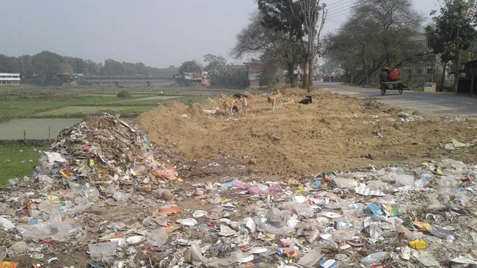
বর্জ্য ঢেকে দেওয়ার ক্ষেত্রে মাটি ব্যবহৃত হয়

Slide 17
পাঠ্য বইয়ের সাথে সংযোগ
অধ্যায় : ৩
পৃষ্ঠা নং – ২১ , ২২

Slide 18
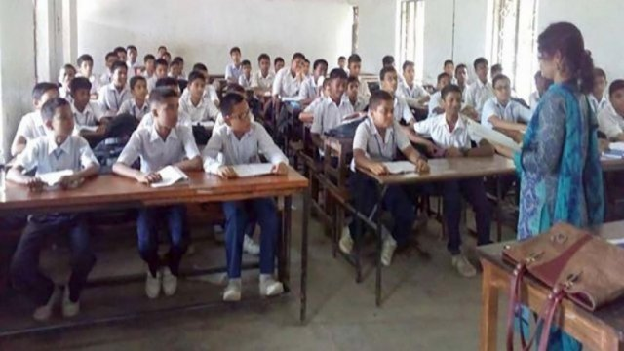
প্রিয় শিক্ষার্থীবৃন্দ তোমরা পাঠ্যাংশটুকু মনোযোগসহকারে পড়।

Slide 19
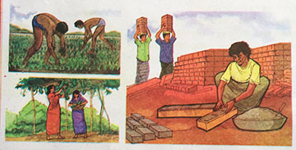
অধ্যায় ৩
মাটি
১. মাটির গুরুত্ব
পৃথিবীর উপরিভাগের নরম আবরণই হচ্ছে মাটি। এই মাটিই হচ্ছে উদ্ভিদ ও প্রাণীর
আবাসস্থল। উদ্ভিদ মাটিতে জন্মায়। প্রাণী উদ্ভিদকে খাদ্য হিসেবে গ্রহণ করে। মানুষ
দৈনন্দিন জীবনে নানাভাবে মাটি ব্যবহার করে।

Slide 20
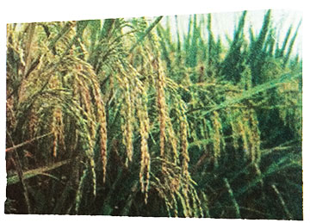
সারসংক্ষেপ
মাটির ব্যবহার বহুবিধ। মানুষ বিভিন্ন কাজে মাটি ব্যবহার করে।
কৃষি কাজে
বিভিন্ন ধরনের উদ্ভিদ জন্মানোর জন্য মানুষ মাটি
ব্যবহার করে থাকে । উদ্ভিদ মাটি থেকে প্রয়োজনীয় পানি ও পুষ্টি পায়। বেঁচে থাকার জন্য
মানুষ মাটিতে ফসল ও সবজি উৎপাদন করে।
মাটিতে ফসল উৎপাদন

Slide 21
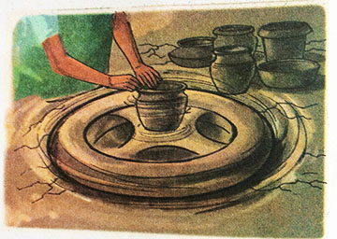
গৃহ নির্মাণে
বসবাসের জন্য মানুষ মাটির উপরে ঘরবাড়ি ও
দালানকোঠা নির্মাণ করে । ইট বা কংক্রিটের
মতো নির্মাণ সামগ্রী তৈরিতেও মাটি ব্যবহৃত হয়
মৃৎশিল্প
বিভিন্ন ধরনের মৃৎশিল্প তৈরিতে মাটি ব্যবহৃত
হয়। যেমন– রান্নার হাঁড়ি-পাতিল , ফুলদানি ,
বাটি ইত্যাদি। এছাড়া মাটি দিয়ে তৈরি বিভিন্ন
ধরনের শিল্পকর্ম যা ঘর সাজাতে এবং প্রদর্শনীতে
ব্যবহৃত হয়।
মাটির পাত্র তৈরি

Slide 22
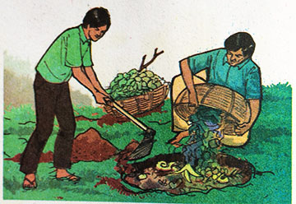
আবর্জনা ফেলার স্থান হিসেবে
মানুষের দৈনন্দিন কর্মকাণ্ডের ফলে প্রচুর
পরিমাণে বর্জ্য উৎপন্ন হয়। এসব বর্জ্য মাটিতে
ফেলা হয়। আবার কখনো কখনো নির্দিষ্ট স্থানে
গর্ত করে বা ভাগাড়ে আবর্জনা ফেলে তা মাটি
দিয়ে ঢেকে দেওয়া হয়।
মাটি দিয়ে আবর্জনা ঢেকে ফেলা

Slide 23
দলীয় কাজ
নিচের ছকের মতো খাতায় একটি ছক তৈরি করে দৈনন্দিন কী কী কাজে আমরা মাটি ব্যবহার করি তার একটি তালিকা তৈরি কর :
মাটির ব্যবহার

Slide 24
মূল্যায়ন
নিচের প্রশ্ন গুলোর উত্তর খাতায় লেখ :
১। মৃৎশিল্প কী? পাঁচটি মৃৎশিল্পের নাম লেখ।
২। মাটি কী? মাটি আমাদের জীবনে কেন গুরুত্বপূর্ণ তিনটি বাক্যে লেখ।
৩। বাড়ির দৈনন্দিন ময়লা আবর্জনা নির্দিষ্ট স্থানে কেন ফেলা প্রয়োজন
তিনটি বাক্যে লেখ।

Slide 25
বাড়ির কাজ
সঠিক শব্দ দিয়ে শূন্যস্থান পূরণ করে খাতায় লিখে নিয়ে আসবে।
(ক) মানুষ দৈনন্দিন জীবনে নানাভাবে —— ব্যবহার করে।
(খ) উদ্ভিদ মাটি থেকে প্রয়োজনীয় পানি ও —— পায়।
(গ) বিভিন্ন ধরনের —— তৈরিতে মাটি ব্যবহৃত হয়।
(ঘ) মাটি হচ্ছে উদ্ভিদ ও প্রাণীর —— ।
(ঙ) বসবাসের জন্য মানুষ মাটির উপরে —— নির্মাণ করে।

Slide 26
সবাইকে ধন্যবাদ

